Slide 2
Índice
Conceitos
Indicadores no S4SP
Problemas e Soluções
Nosso Conhecimento
Elaborado por:
Marcelo Garcez

Slide 3
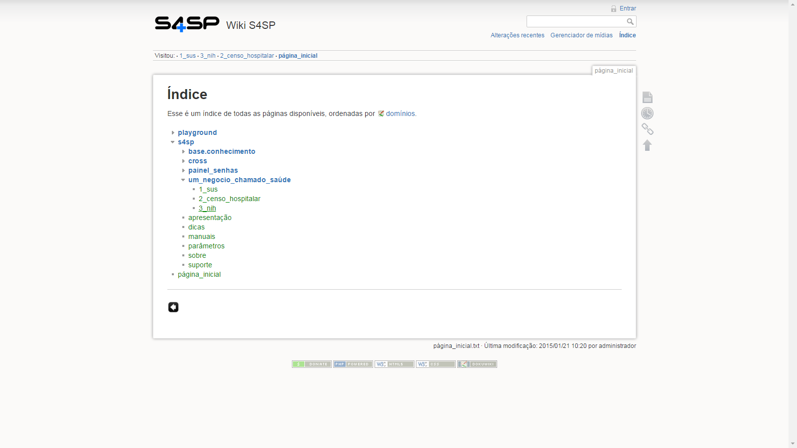
Conceitos
Um Negócio chamado Saúde
Sistema Único de Saúde (SUS)
Nomenclatura Hospitalar
Núcleo de Informação Hospitalar (NIH)

Slide 4
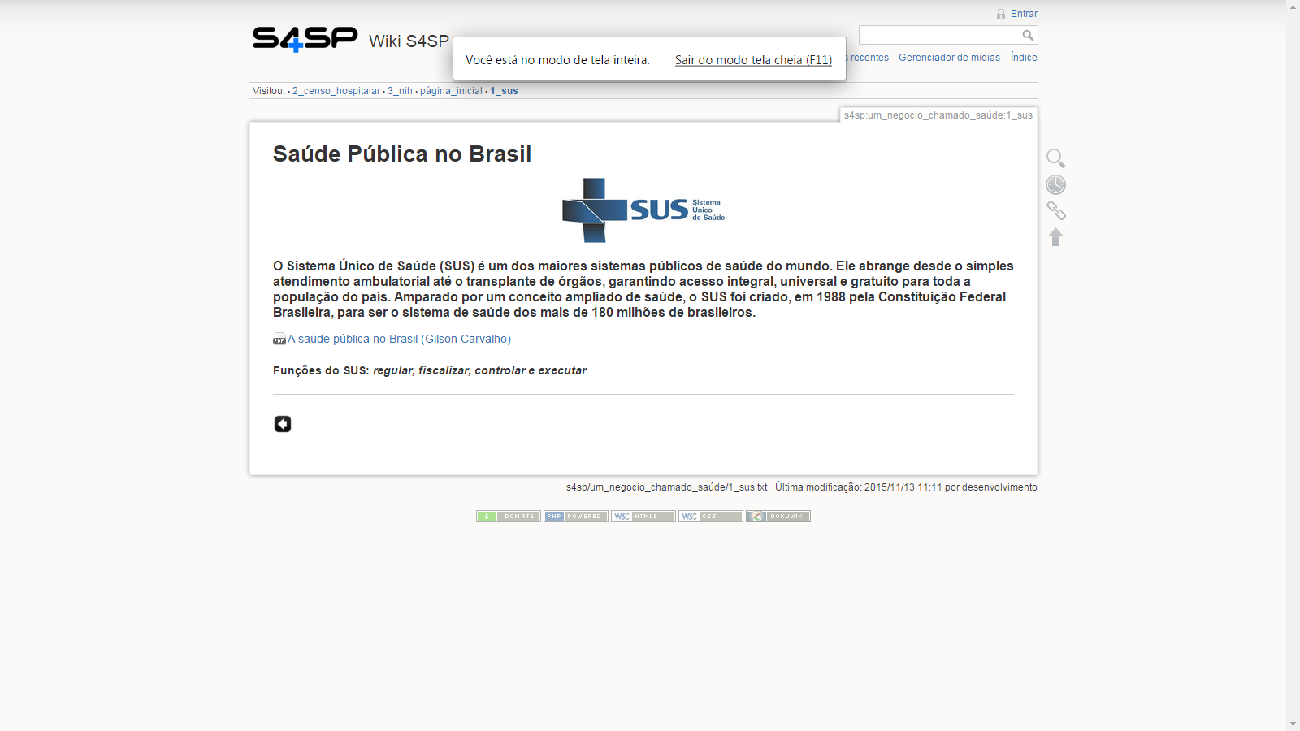

Slide 5
Conceitos
SUS
CENSO
NIH

Slide 6
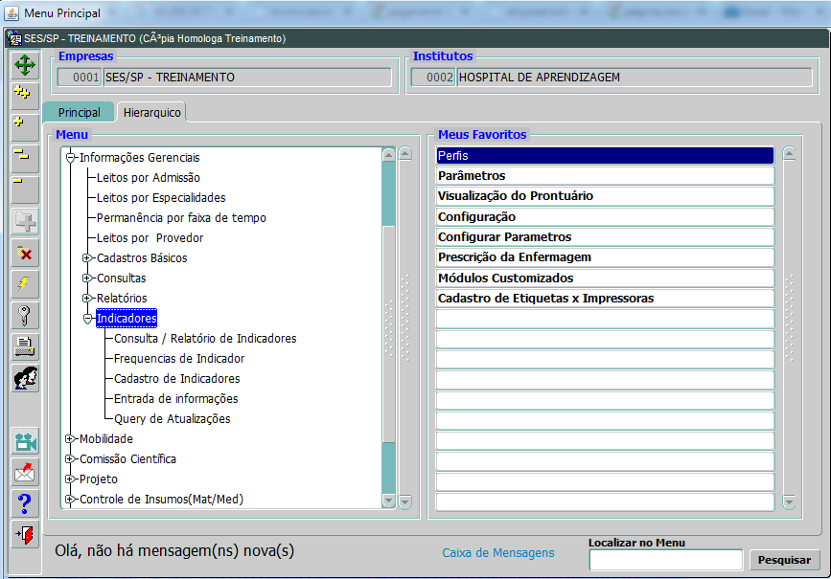
Indicadores no S4SP

Slide 7
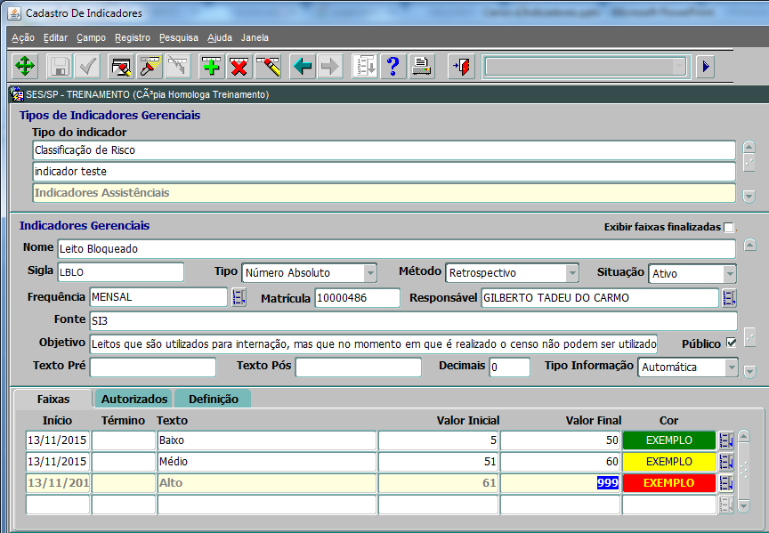
Indicadores no S4SP

Slide 8
Indicadores no S4SP

Slide 9
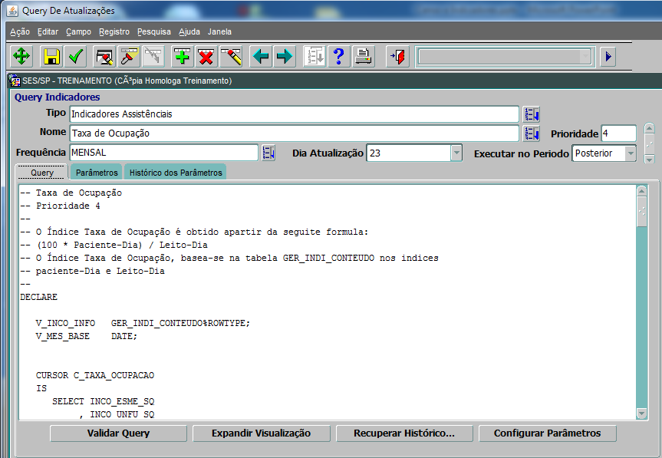
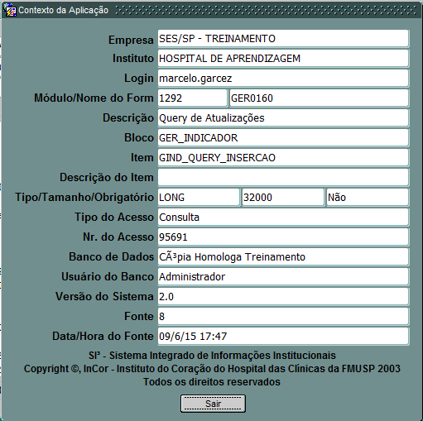
Indicadores no S4SP

Slide 10
Indicadores no S4SP

Slide 11
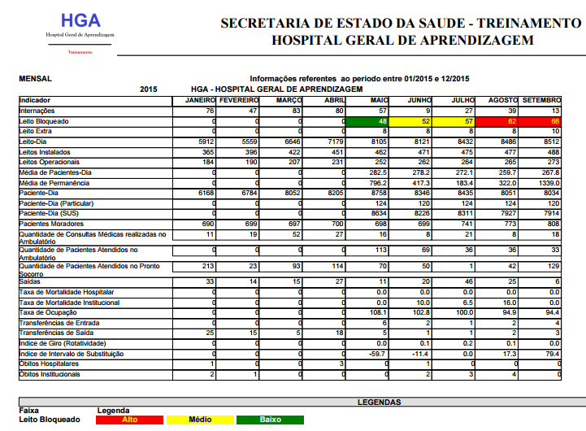
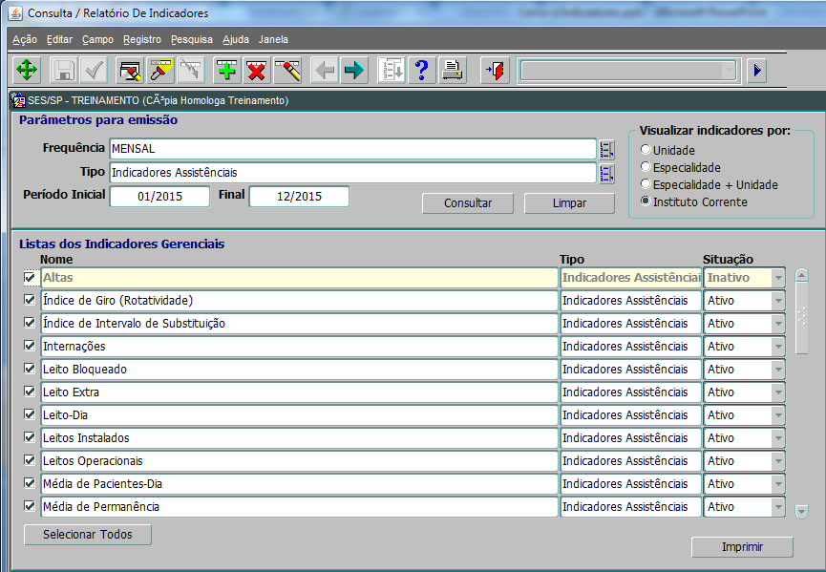
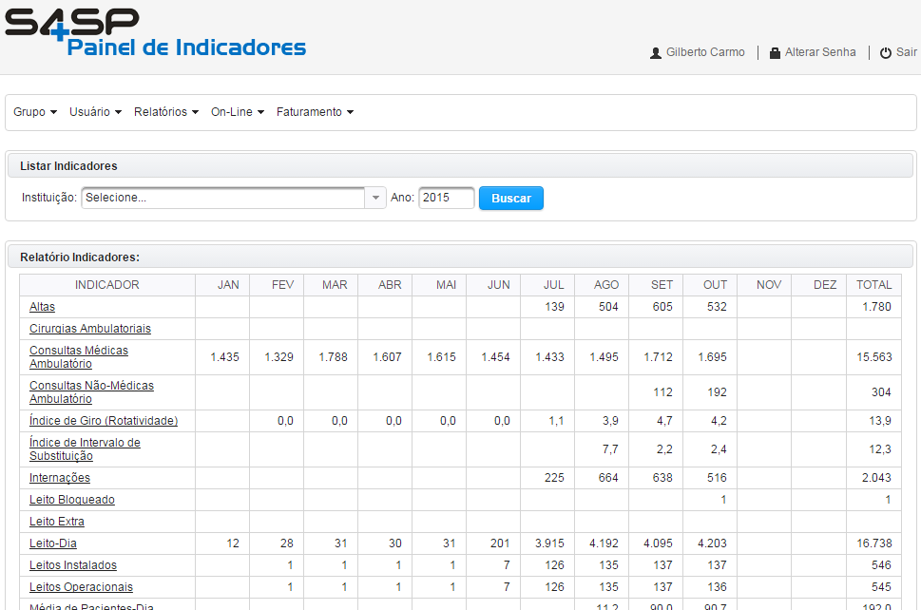
Indicadores no S4SP

Slide 12
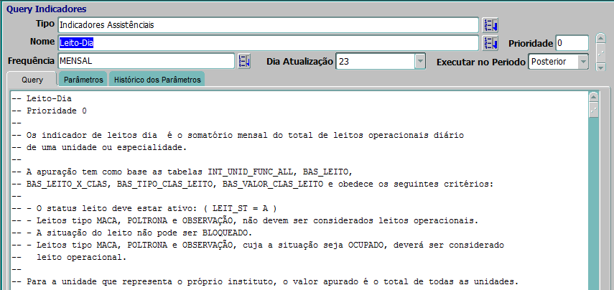
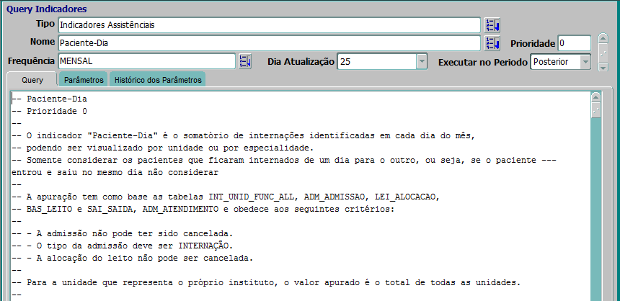
Problemas e Soluções

Slide 13
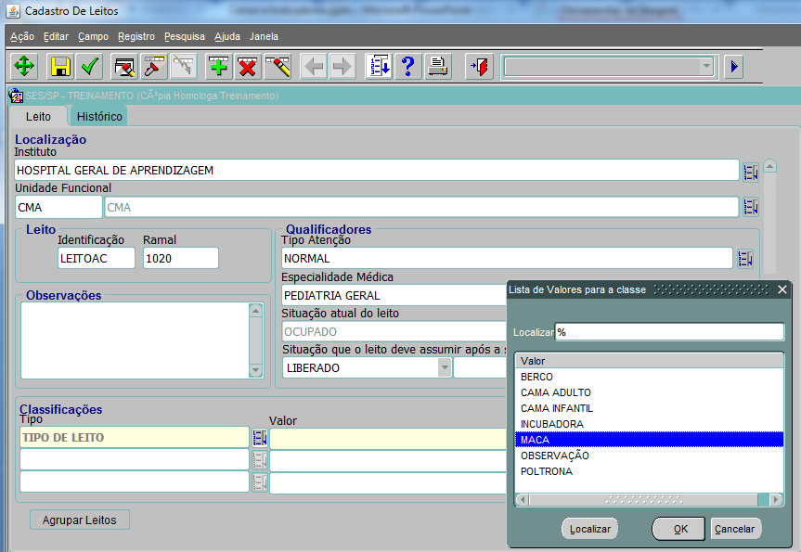
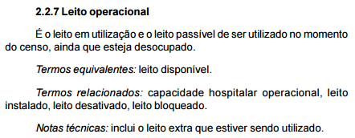
Problemas e Soluções
Para realizar uma contagem de leitos, o cadastro deve estar preenchido corretamente

Slide 14
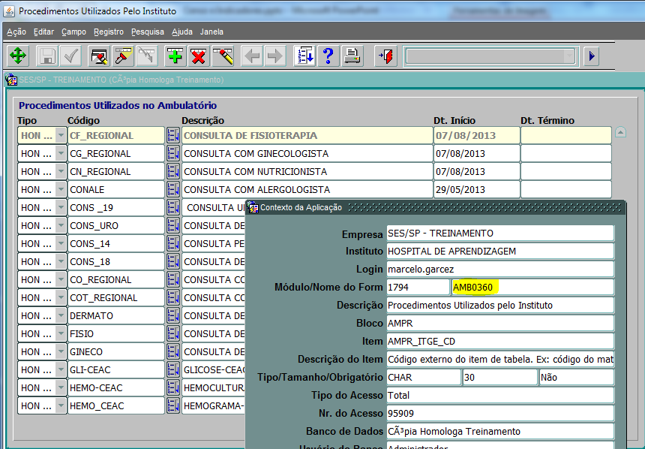
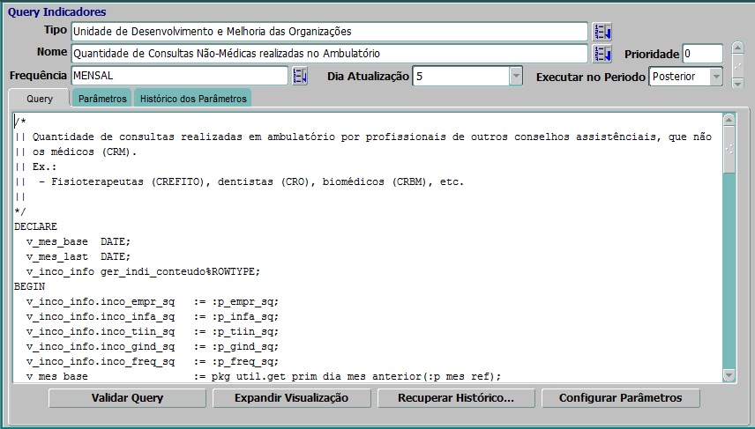
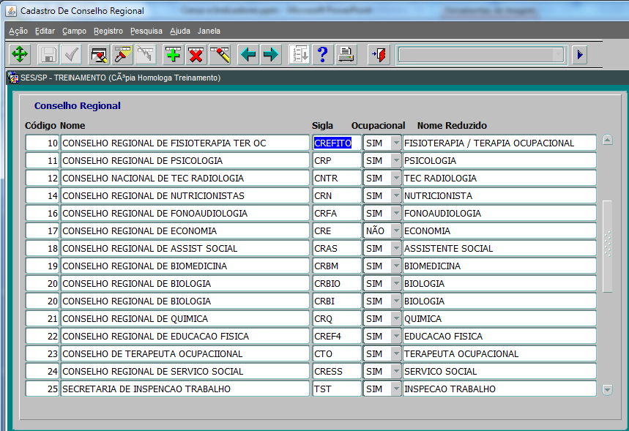
Problemas e Soluções
Muitos indicadores utilizam-se das informações cadastrais

Slide 15
Problemas e Soluções
Diferença de Conceitos
Classificação de Leitos | Censo | NIH
Leito Instalado | É o leito habitualmente utilizado para internação, mesmo que ele eventualmente não possa ser utilizado por um certo período, por qualquer razão. Notas técnicas: o leito instalado deve corresponder ao leito informado no cadastro do hospital junto ao Ministério da Saúde. | São os leitos habitualmente utilizados para internação, mesmo que alguns deles eventualmente não possam ser utilizados por certo período, por qualquer razão. Além da área física, deve ser considerada a existência de equipamentos e recursos humanos.
Leito Cadastrado |  | São os leitos que estão devidamente cadastrados junto ao Ministério da Saúde e que constam do Cadastro Nacional de Estabelecimentos de Saúde (CNES).
Leito Operacional | É o leito em utilização e o leito passível de ser utilizado no momento do censo, ainda que esteja desocupado. Notas técnicas: inclui o leito extra que estiver sendo utilizado.
Leito Extra | Cama ou maca que não são habitualmente utilizados para internação, mas que por qualquer razão são ativados, seja em áreas que habitualmente não seriam destinadas à internação, seja em áreas que passam a comportar mais leitos do que normalmente comportam, mesmo que esses leitos sejam disponibilizados em condições diferentes das habituais. Notas técnicas: a utilização de leito extra implica que a capacidade operacional da unidade em que se localiza o leito extra está sendo aumentada.

Slide 16
Problemas e Soluções
Diferença de Conceitos
Medidas Hospitalares | Censo | NIH
Leito-Dia | Unidade de medida que representa a disponibilidade de um leito hospitalar de internação por um dia hospitalar. Notas técnicas: os leitos/dia correspondem aos leitos operacionais ou disponíveis, aí incluídos os leitos extras com pacientes internados, o que significa que o número de leitos/dia pode variar de um dia para outro de acordo com o bloqueio e desbloqueio de leitos e com a utilização de leitos extras. | Unidade de medida que representa a disponibilidade de um leito hospitalar de internação por um dia hospitalar. Nota técnica: os leitos-dia correspondem aos leitos operacionais ou disponíveis, aí incluídos os leitos extras e excluídos os bloqueados, ou seja, o número de leitos-dia pode variar de um dia para outro de acordo com bloqueio e utilização de leitos extras. Devem ser registrados todos os leitos disponíveis, inclusive os vagos instalados.
Leito-Dia Extra |  | Unidade de medida que representa a disponibilidade por um dia hospitalar de camas ou macas que não são habitualmente utilizados para internação, mas que por qualquer razão são ativados, seja em áreas que habitualmente não seriam destinadas à internação ou em áreas que passam a comportar mais leitos do que normalmente comportam, mesmo que esses leitos sejam disponibilizados em condições diferentes das habituais. Nota técnica: a utilização de leitos extras significa que a capacidade operacional da unidade onde se localizam os leitos extras está sendo aumentada, portanto devem ser considerados no total de leitos-dia (devem ser somados).

Slide 17
Problemas e Soluções
Outros problemas que afetam Indicadores:
Inserção contínua de dados retroativos
Pedidos para retroação de datas de cadastros novos
Regeração constante de Indicadores

Slide 18
Nosso Conhecimento
Wiki S4SP
http://10.65.121.91/wiki/
Ou
http://alcyone/wiki/

